Slide 1

그린라이트 여행사
웹&앱 제작 프로젝트

Slide 2



CONTENTS
01
PRGRAM IS
조원소개
마켓페이지
기능구현 | 최힘찬, 장덕원
UI구현 | 송승호, 임경영
관리자페이지
기능구현 UI구현 | 박미선,황유정

Slide 3
목차
01 프로그램 소개
02 화면구성
03 관리자페이지
04 마켓페이지
05 시연

Slide 4

CONTENTS
01
PRGRAM IS
개발 목적/특징
젊은 감각에단순화된 패턴
이용자는 편리하고 쉽게 여행상품을 접근, 이용할 수 있으며,
관리자는 보다 효율적이고 빠르게
고객에 대응할 수 있다.

Slide 5
CONTENTS
01
PRGRAM IS
개발 환경
유형 |  | 요구사항
개발방법 | 개발 방법론 | CBD방법론
 | 모델링 언어 | UML
 | 개발 언어 | JAVA, JQuery, HTML/CSS
 | DB | Oracle
 | 프레임워크 | Spring bootstrap
운영플랫폼 | 운영체제 | Window /Android/IOS
 | 접속기기 | PC/mobile 환경

Slide 6
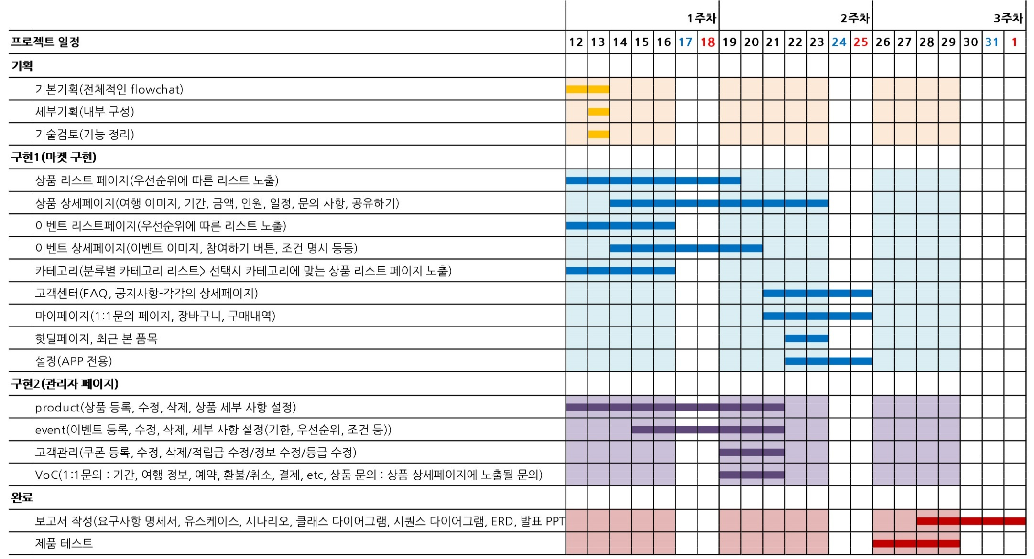
CONTENTS
01
PRGRAM IS

Slide 7
CONTENTS
02
화면구성

Slide 8
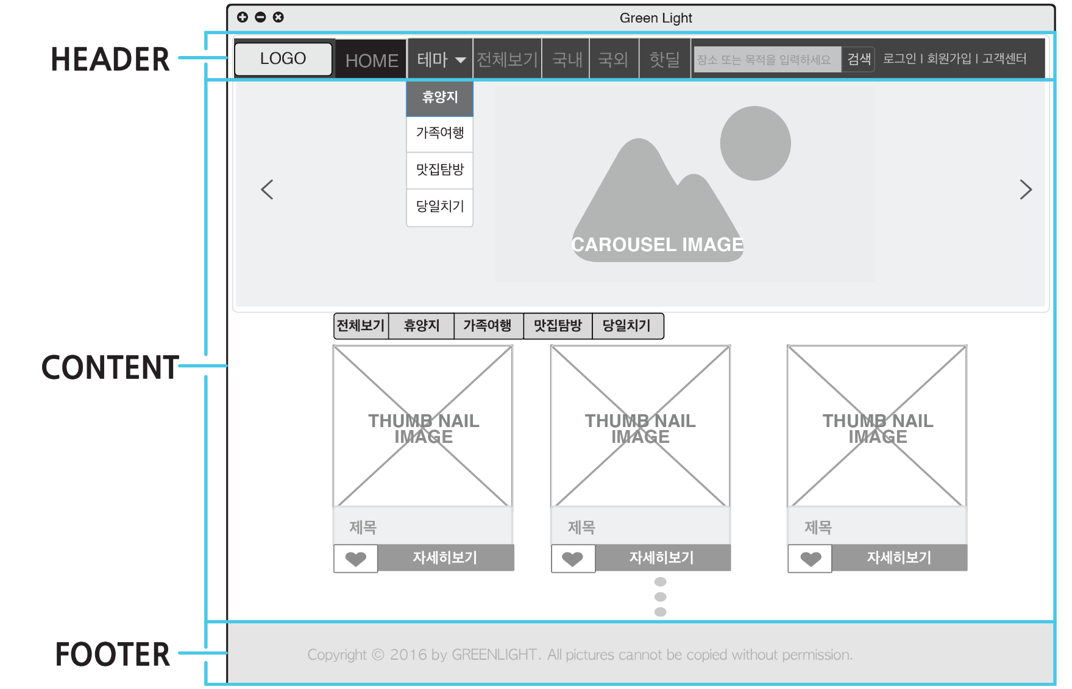
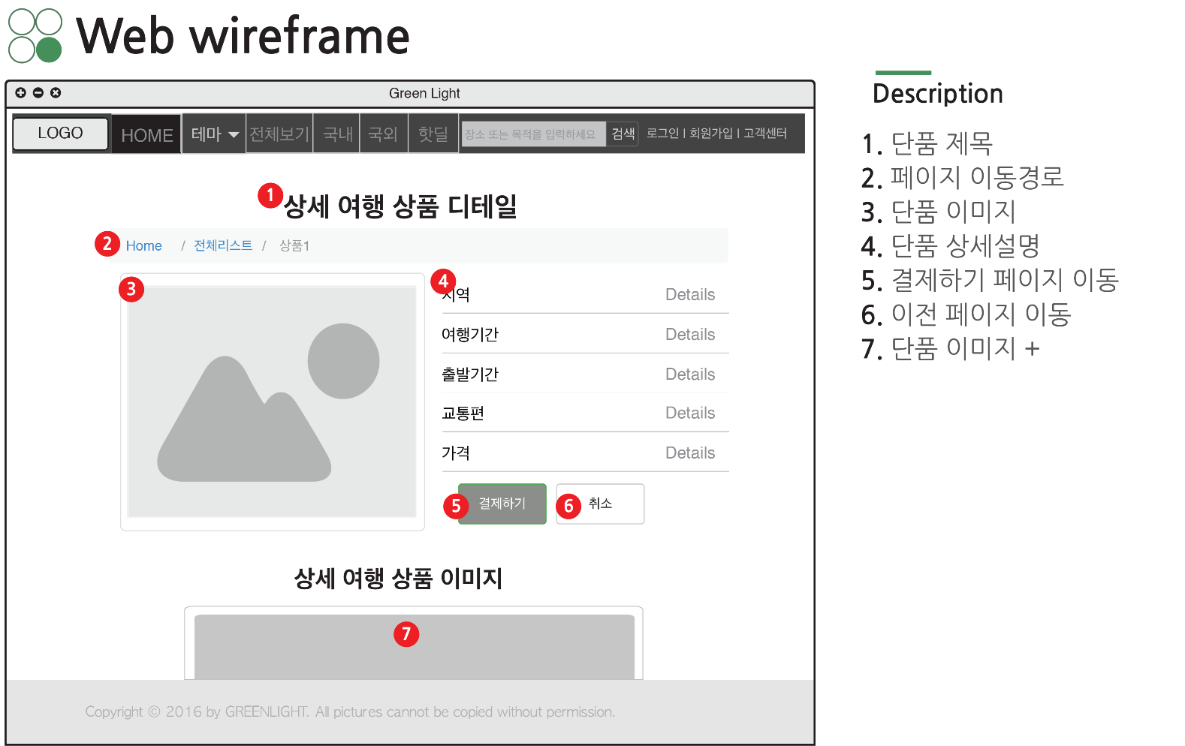
CONTENTS
02
마켓페이지
HEADER
CONTENTS
FOOTER

Slide 9
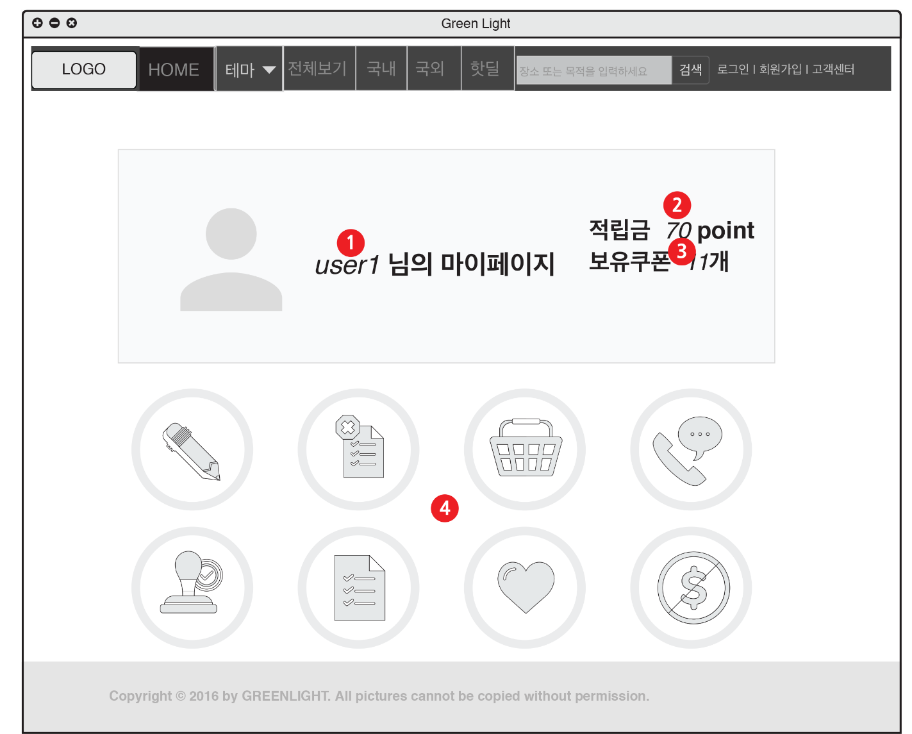
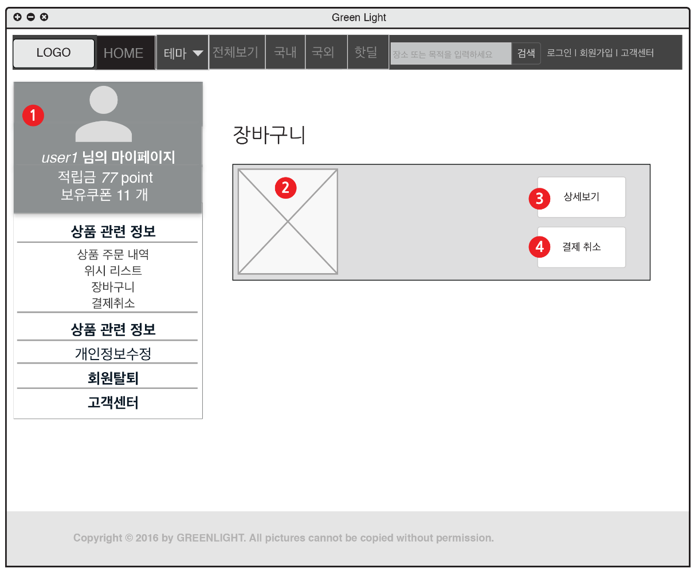
CONTENTS
02
마켓페이지

Slide 10
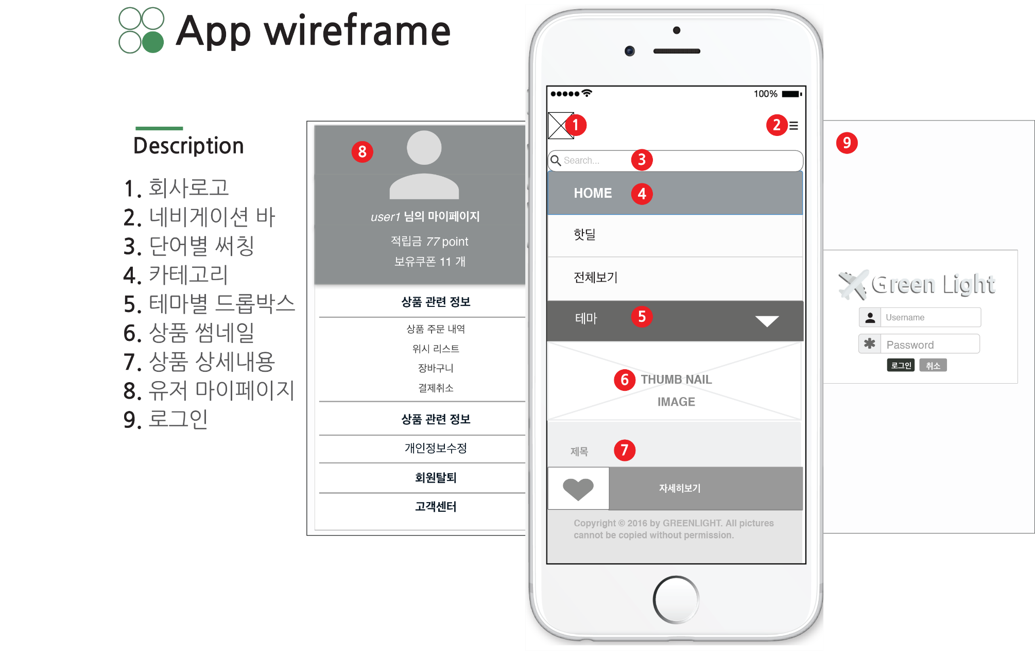
CONTENTS
02
마켓페이지
App wireframe
Description
1.회사로고
2.네비게이션바
3.검색
4.카테고리
5.드롭박스
6.상품 썸네일
7.상품 상세내용
8.마이페이지
9.로그인

Slide 11
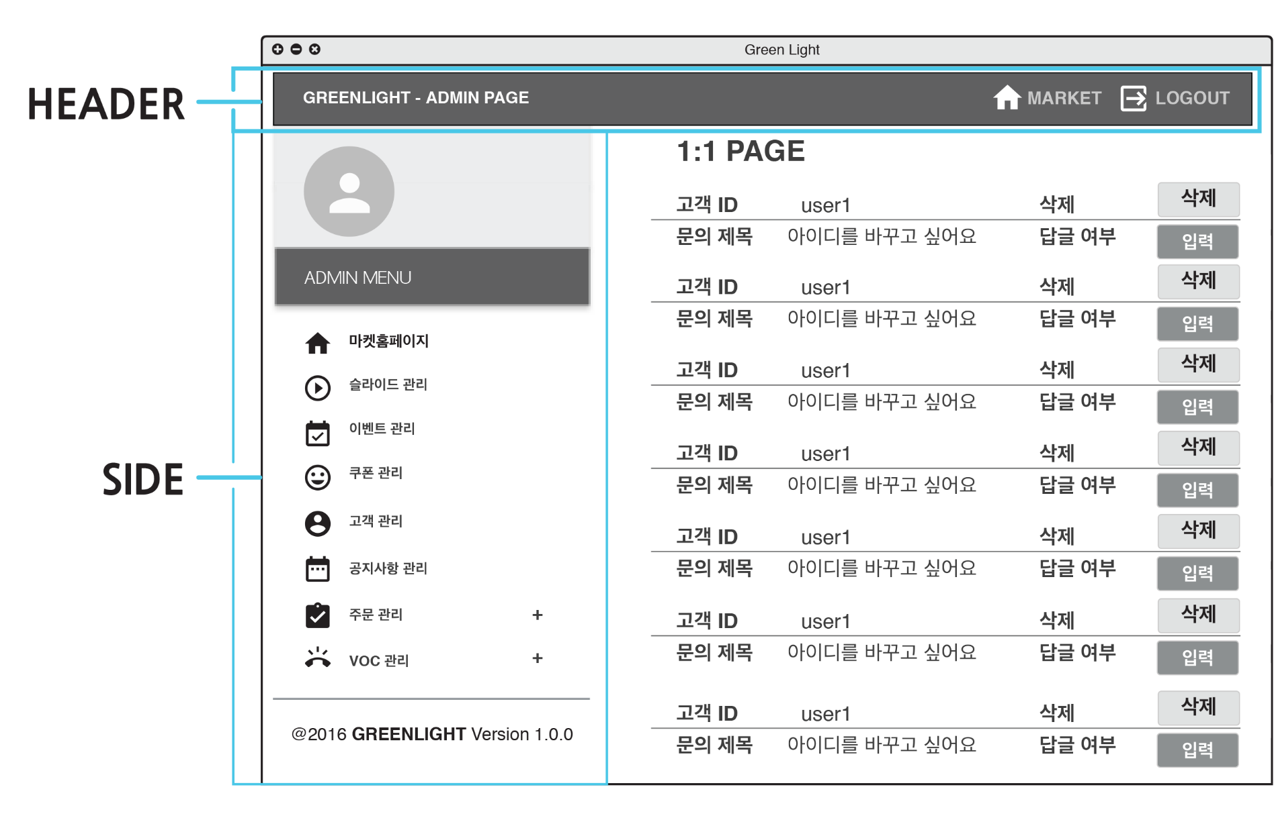
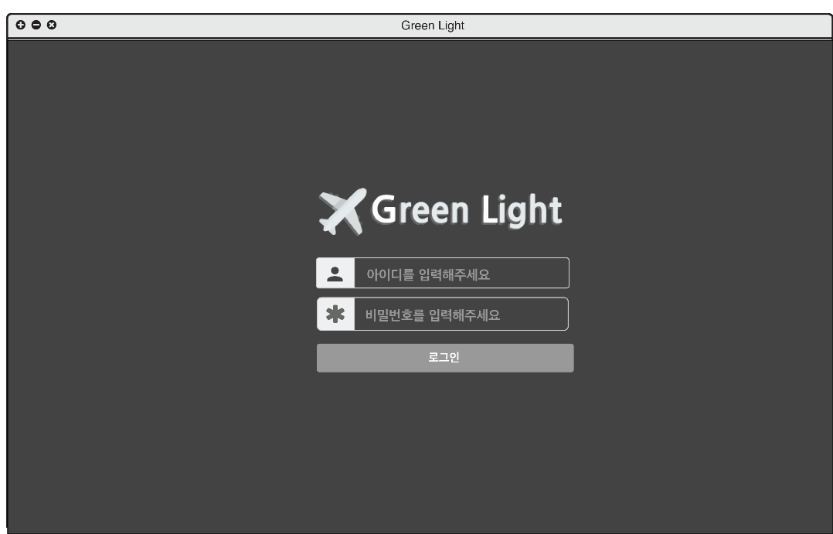
CONTENTS
02
관리자페이지
HEADER
SIDE

Slide 12
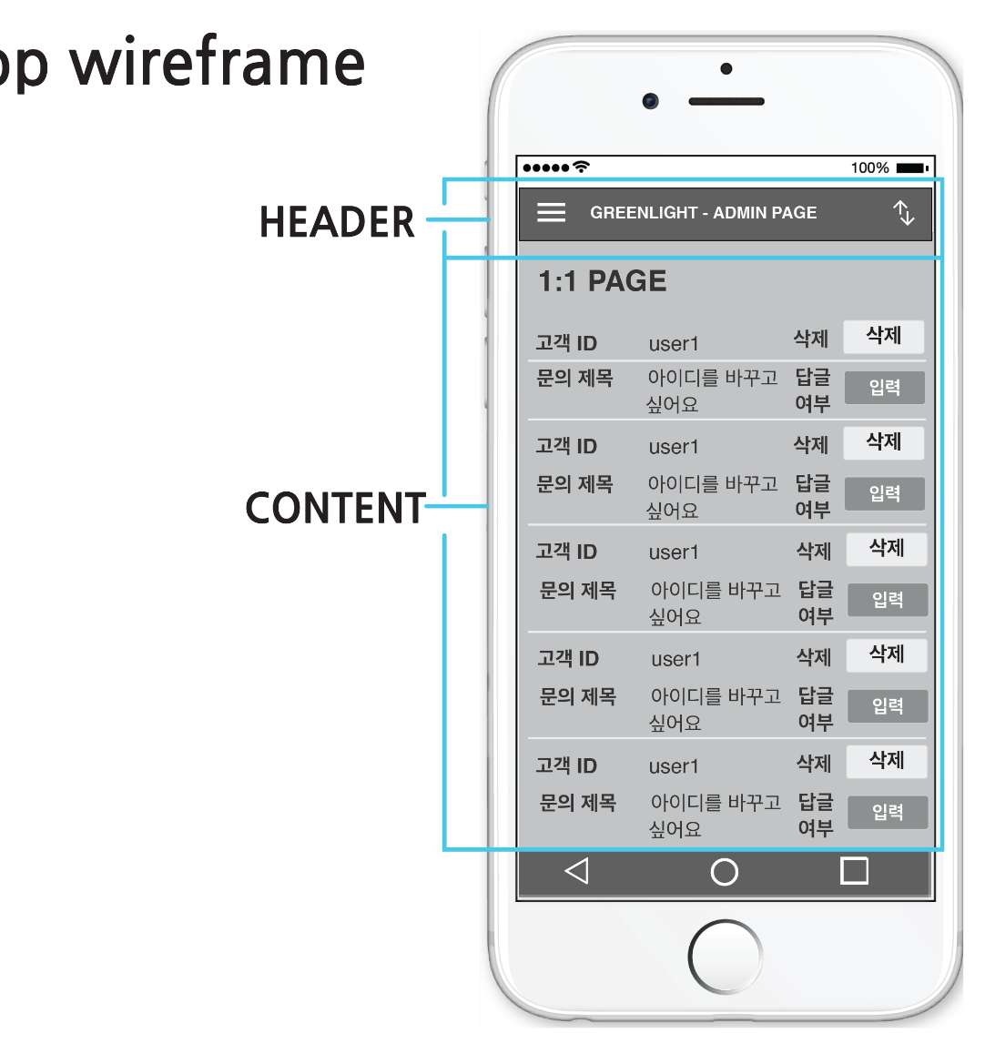
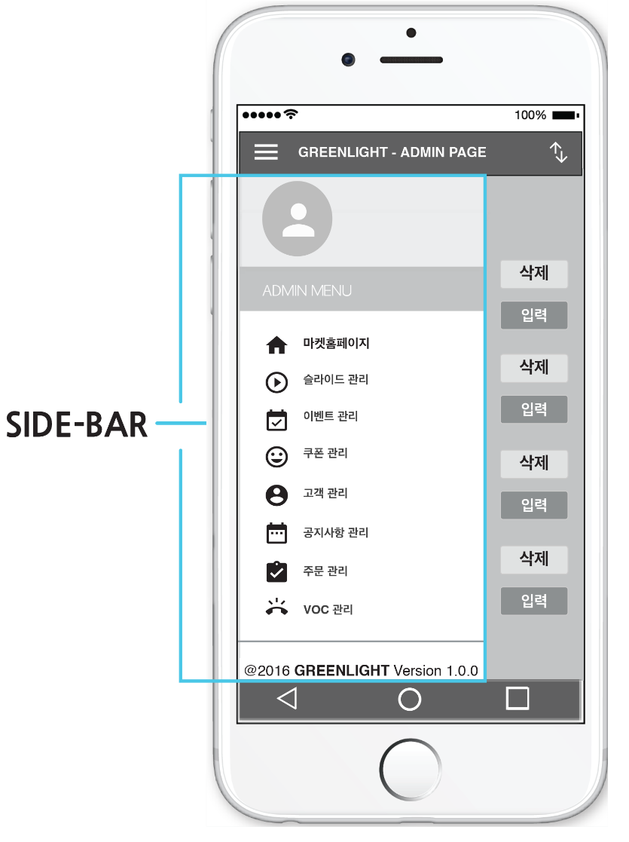
CONTENTS
02
관리자페이지
App wireframe
HEADER
CONTENTS
SIDE-BAR

Slide 13
CONTENTS
03
관리자페이지

Slide 14
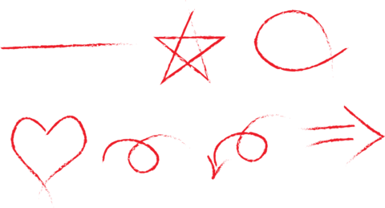

먼저! 페이지 연동
마켓페이지/관리자페이지
상품정보확인
회원정보입력/수정
상품 주문/결제하기
상품정보 관리
고객정보 관리
결제정보 관리
로그인
로그인
이용자
관리자

Slide 15
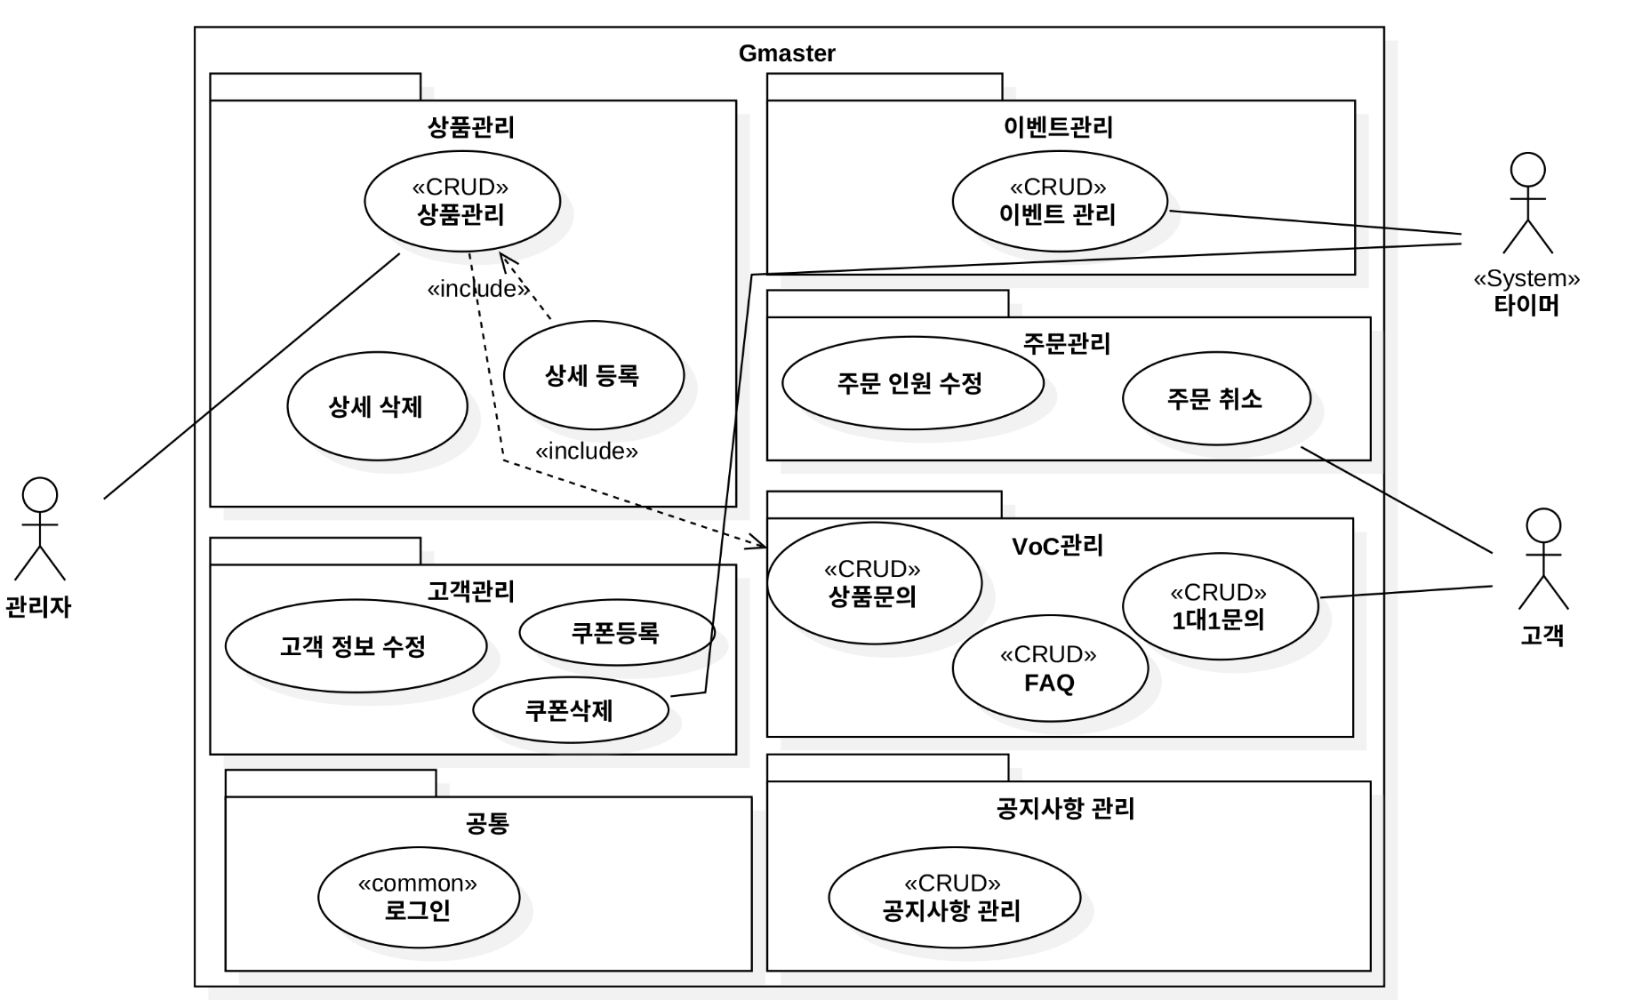
CONTENTS
03
관리자페이지
유스케이스

Slide 16
CONTENTS
03
관리자페이지
슬라이드 관리
상품관리
이벤트관리
고객관리
주문관리
VOC관리
쿠폰관리
공지사항관리
공통
리스트페이지>디테일페이지
CRUD
로그인
리스트페이지
관리자

Slide 17
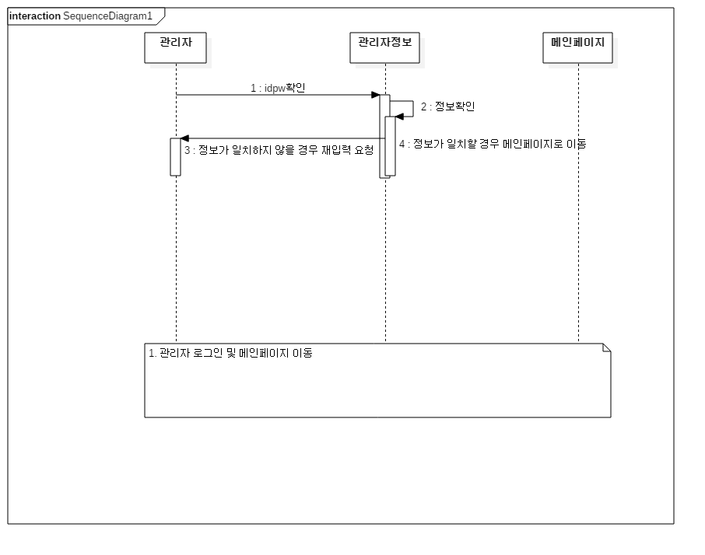
CONTENTS
03
관리자페이지
로그인 시퀀스다이어그램

Slide 18
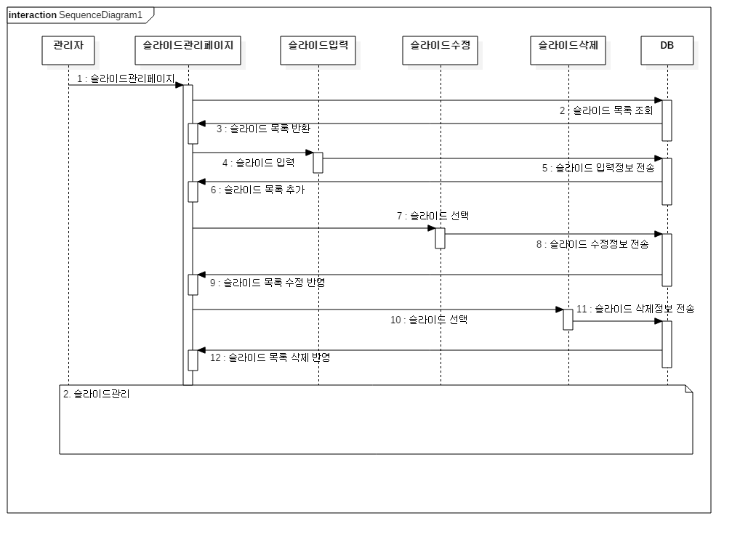
CONTENTS
03
관리자페이지
관리페이지 시퀀스다이어그램
슬라이드,상품,
이벤트,고객,주문,
VOD 관리 동일

Slide 19
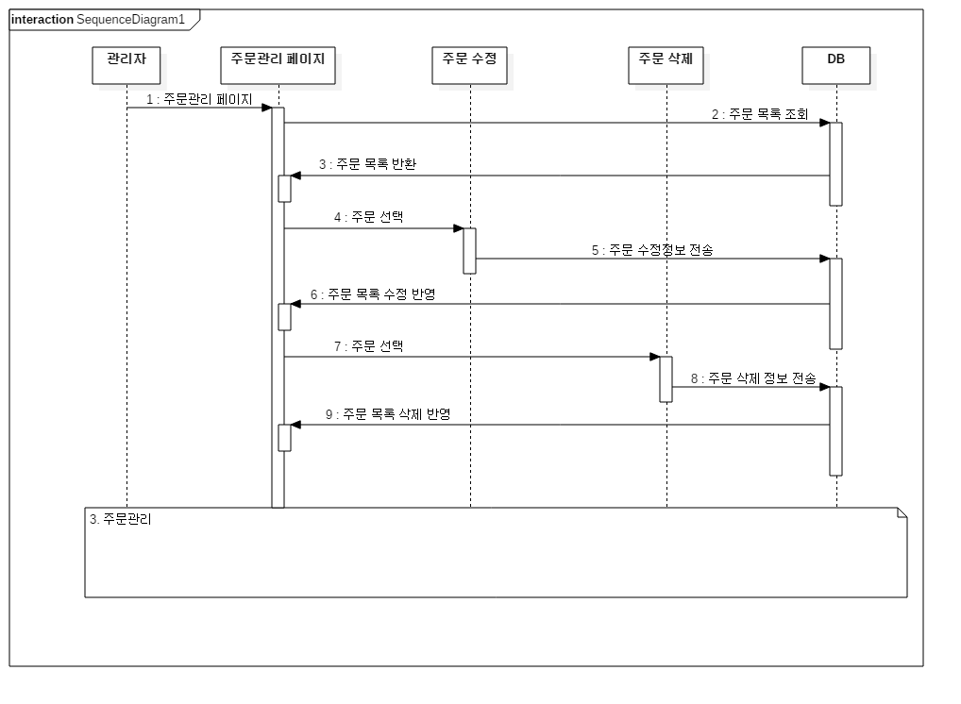
CONTENTS
03
관리자페이지
주문관리 시퀀스다이어그램

Slide 20
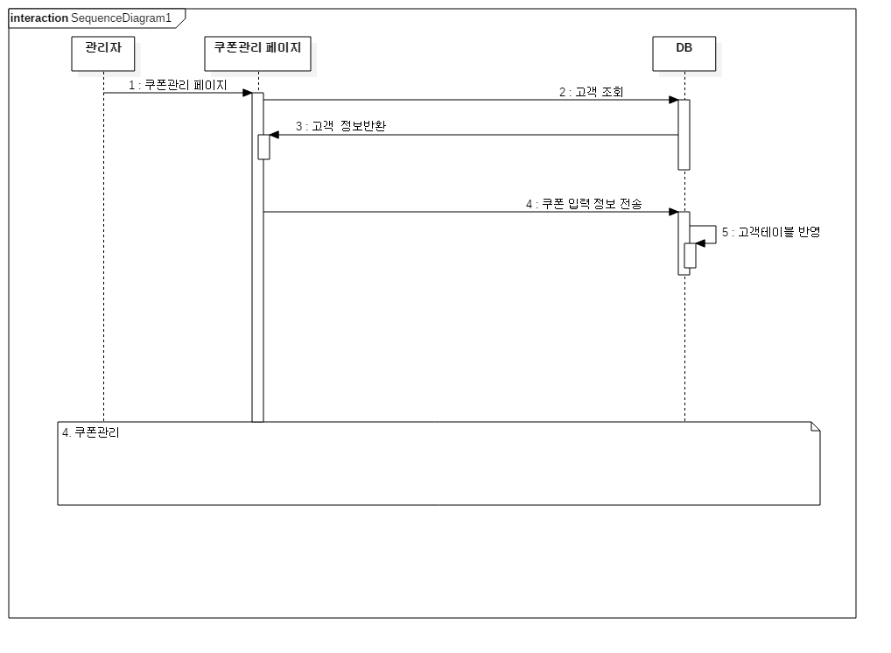
CONTENTS
03
관리자페이지
쿠폰관리 시퀀스다이어그램

Slide 21
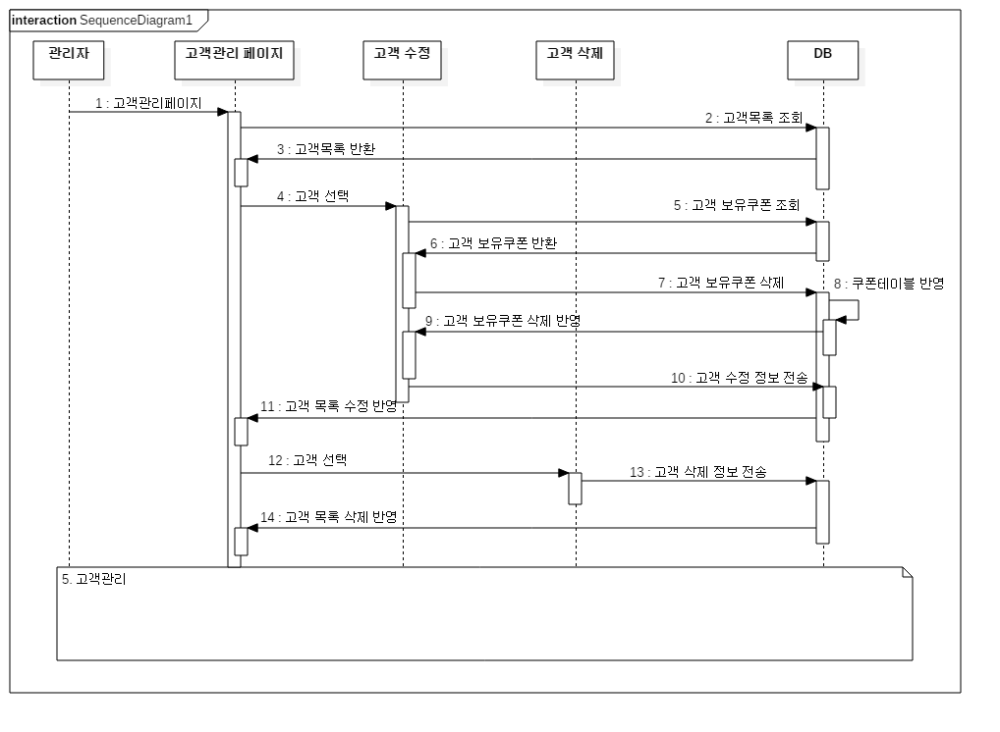
CONTENTS
03
관리자페이지
고객관리 시퀀스다이어그램

Slide 22
CONTENTS
04
마켓페이지

Slide 23
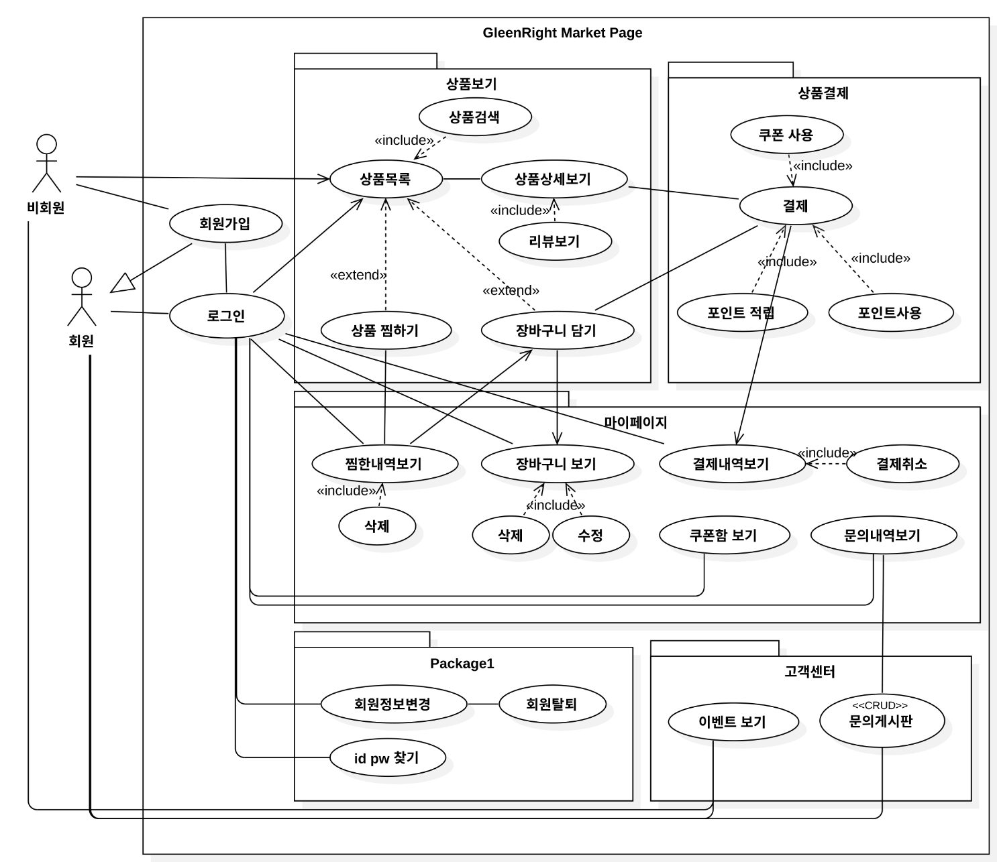
CONTENTS
04
마켓페이지
유스케이스

Slide 24

CONTENTS
04
마켓페이지
로그인
정보입력
ID/PW찾기
ID확인 및 새 PW입력
로그인
마이페이지
회원
이용약관동의
회원가입
회원가입
정보입력
비회원

Slide 25
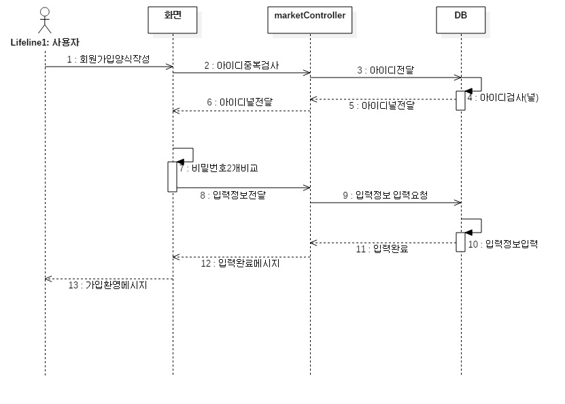
CONTENTS
04
마켓페이지
회원가입 시퀀스다이어그램

Slide 26
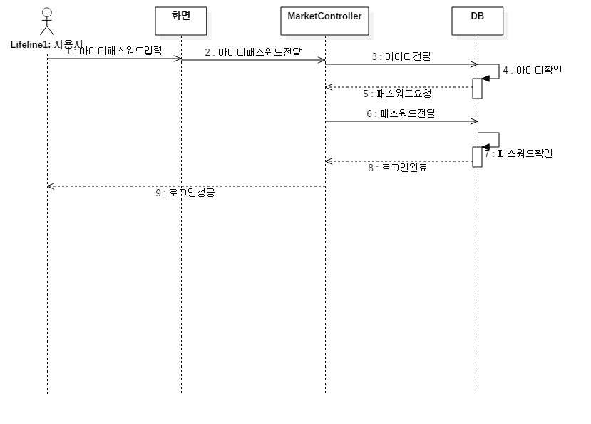
CONTENTS
04
마켓페이지
로그인 시퀀스다이어그램

Slide 27
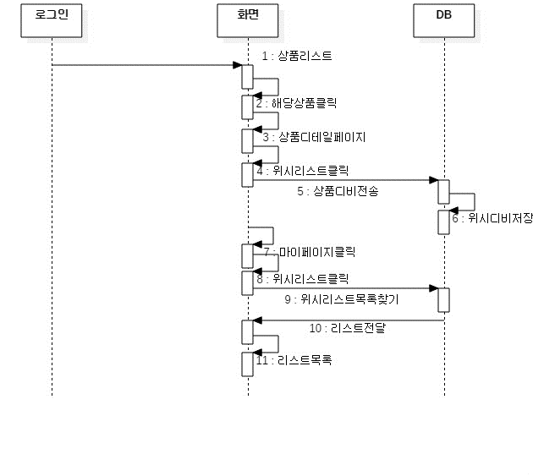
CONTENTS
04
마켓페이지
위시리스트 시퀀스다이어그램

Slide 28

CONTENTS
04
마켓페이지
상품페이지/고객센터
회원/비회원 공통
회원전용(로그인)
찜하기
상품페이지 보기
상품 상세페이지
회원
장바구니
고객센터
공지사항
이벤트
FAQ
결제
문의하기
비회원

Slide 29

CONTENTS
04
마켓페이지
마이페이지
상품관련정보
상품주문내역
위시리스트
장바구니
결제취소
결제하기
회원관련정보
페이팔 결제 이용
마이페이지
로그인
회원정보수정
회원탈퇴
회원
고객센터
1:1 문의하기

Slide 30
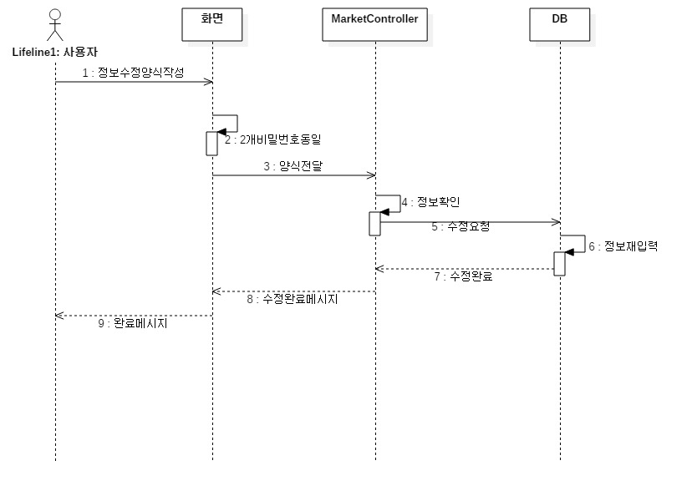
CONTENTS
04
마켓페이지
회원정보수정 시퀀스다이어그램

Slide 31
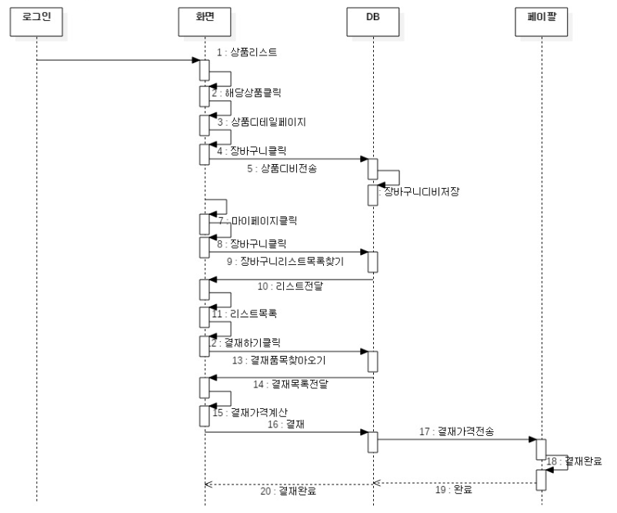
CONTENTS
04
마켓페이지
장바구니&결제 시퀀스다이어그램

Slide 32
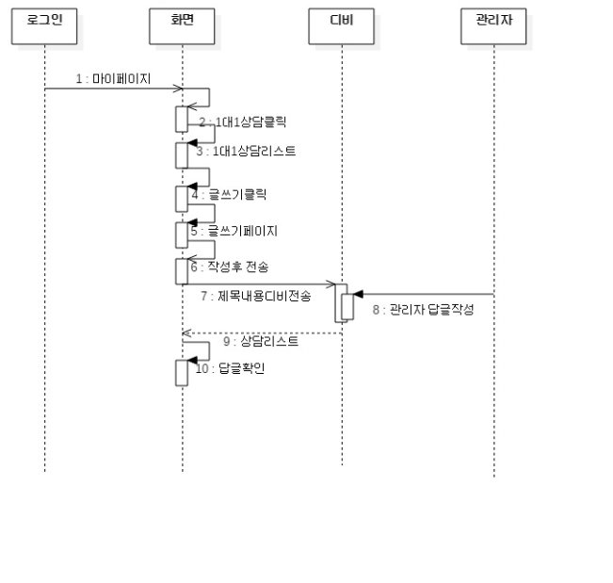
CONTENTS
04
마켓페이지
1:1문의 시퀀스다이어그램

Slide 33
CONTENTS
05
프로그램 시연

Slide 34
감사합니다

